Slide 1


Elite Games
Miguel Angel Galvis Corredor
Santiago Palacio Pertuz
Trimestre I

Slide 2

¿Qué buscamos?

Slide 3

¿Qué buscamos?
El proyecto Elite Games busca convertirse en la plataforma de referencia para la venta de videojuegos en línea, conectando a los usuarios con un catálogo amplio y actualizado de títulos para PlayStation, Xbox, PC y otras plataformas. Se quiere ofrecer un espacio donde cualquier persona pueda explorar, comparar y comprar juegos de forma fácil, rápida y segura, con múltiples proveedores integrados en un solo lugar.
También se busca fortalecer la relación con los jugadores, ofreciendo filtros por género, plataforma y precio, así como reseñas y recomendaciones personalizadas. El objetivo a largo plazo es crecer como marketplace de videojuegos, dándole visibilidad a distintos proveedores y generando una comunidad activa de gamers que encuentren todo lo que necesitan en un solo sitio.

Slide 4
Objetivo general

Slide 5
Objetivo general
Desarrollar una plataforma web de venta de videojuegos que integre múltiples proveedores como PlayStation, Xbox y PC, permitiendo a los usuarios explorar un catálogo completo, comparar precios, gestionar sus compras y realizar pagos de forma segura, con el fin de centralizar la oferta de juegos en línea y ofrecer una experiencia de compra moderna, confiable y accesible para todos los tipos de gamers.

Slide 6
Usuarios del sistema
Administradores
Gestionan y actualizan la plataforma
Proveedores
Publican y gestionan juegos
Clientes
Exploran el catálogo de juegos
Realizan compras
Acceden al soporte
.

Slide 7
Problema que resuelve
El proyecto busca resolver la dificultad que tienen los gamers para encontrar videojuegos de distintas plataformas en un solo lugar, sin tener que visitar múltiples tiendas o páginas dispersas. La falta de un marketplace centralizado genera pérdida de tiempo, precios poco transparentes y poca confianza al comprar en línea. Elite Games propone una plataforma que reúna a varios proveedores de PlayStation, Xbox, PC y más, facilitando la búsqueda, comparación y compra de juegos de manera simple y segura.
.

Slide 8
Solución Propuesta
La solución consiste en desarrollar una plataforma web para la venta de videojuegos que funcione como un marketplace, donde múltiples proveedores puedan publicar su catálogo de títulos para PlayStation, Xbox, PC y otras plataformas. Los usuarios podrán registrarse, explorar el catálogo con filtros por género y plataforma, agregar juegos al carrito y comprar de forma segura.
El sistema tendrá un panel administrativo para que los proveedores gestionen sus productos, precios y disponibilidad en tiempo real. También contará con un módulo de soporte que permita a los usuarios resolver dudas sobre sus compras o pedidos de manera ágil.
Con esta plataforma se busca centralizar la oferta de videojuegos en línea, mejorar la experiencia de compra de los gamers, dar mayor visibilidad a los proveedores y posicionar a Elite Games como el punto de referencia para comprar juegos digitales.
.

Slide 9
Alcance del Proyecto
El proyecto contempla el desarrollo de los módulos principales de la plataforma: registro y autenticación de usuarios, catálogo de videojuegos con filtros por plataforma y género, carrito de compras, métodos de pago seguros, gestión de proveedores y soporte al cliente. Estos módulos cubrirán las necesidades básicas tanto de los compradores como de los proveedores que publiquen sus juegos en Elite Games.
El alcance definido asegura que el proyecto sea viable en el tiempo estimado, entregando una plataforma funcional, estable y lista para conectar a gamers con proveedores de videojuegos de manera eficiente y confiable.
.

Slide 10
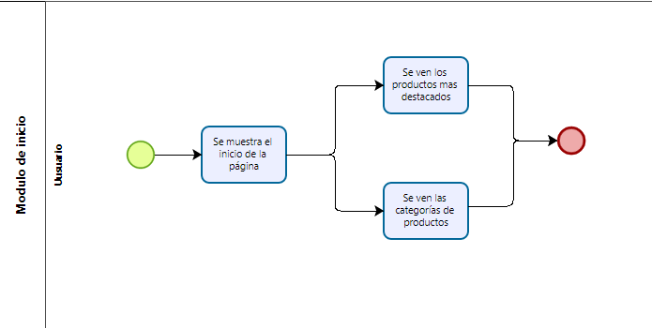
Diagramas
Módulo de inicio
.

Slide 11
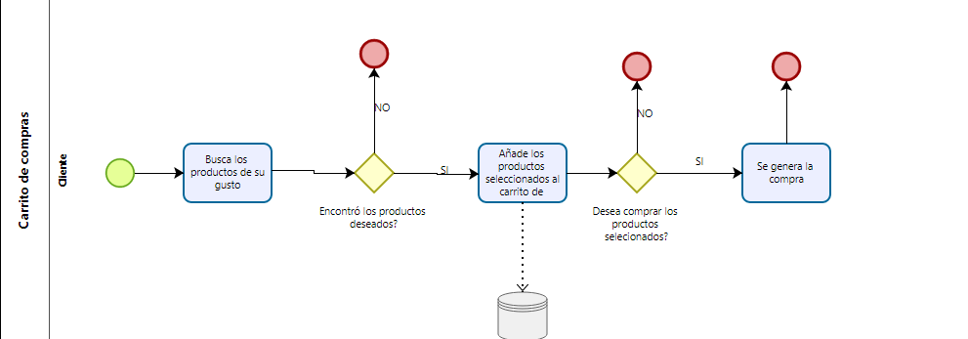
Diagramas BPMN
Módulo carrito de compras
.

Slide 12
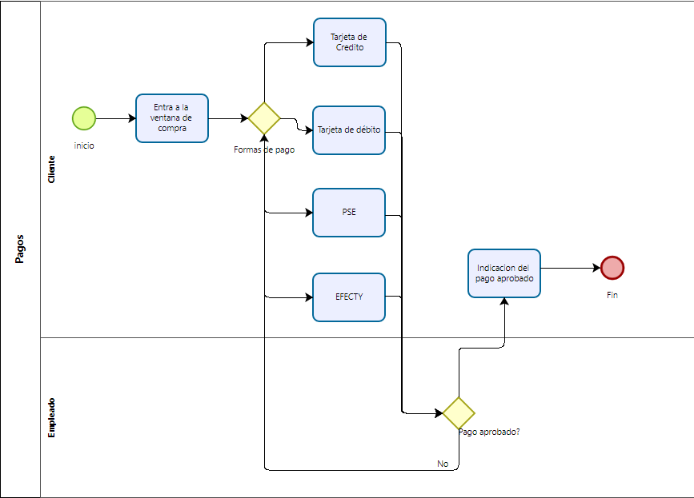
Diagramas BPMN
Módulo de pagos
.

Slide 13
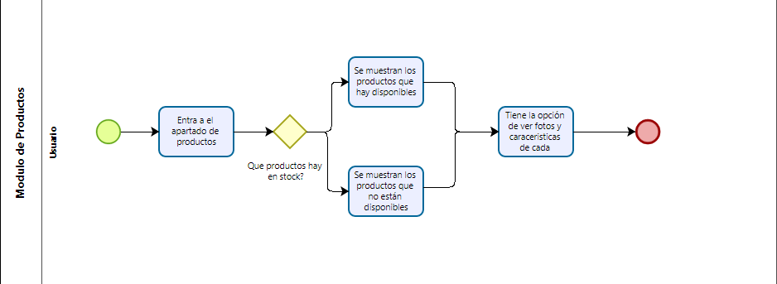
Diagramas BPMN
Módulo de productos
.

Slide 14
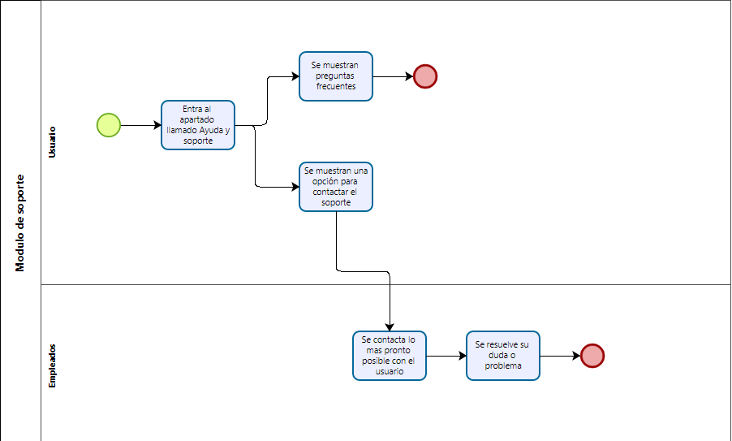
Diagramas BPMN
Módulo de soporte técnico
.

Slide 15
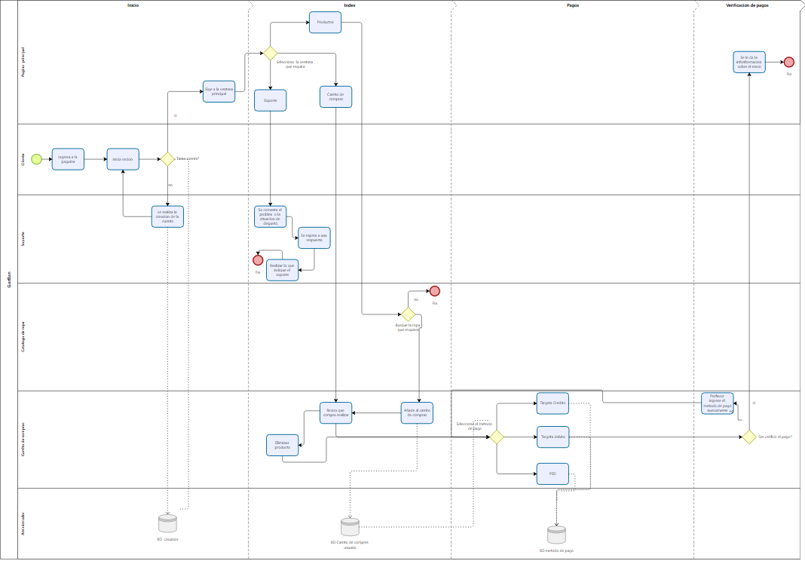
Diagramas BPMN
Diagrama completo
.

Slide 16
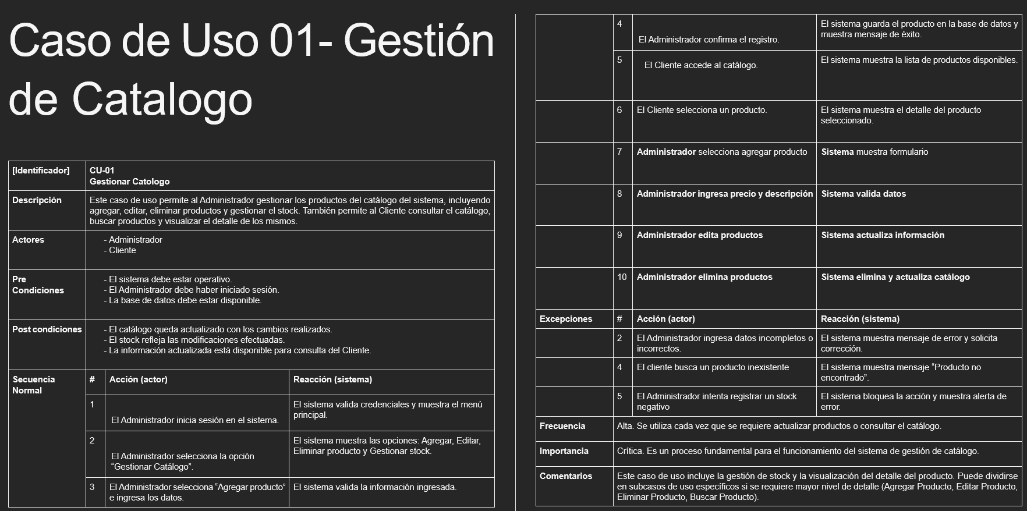

Slide 17
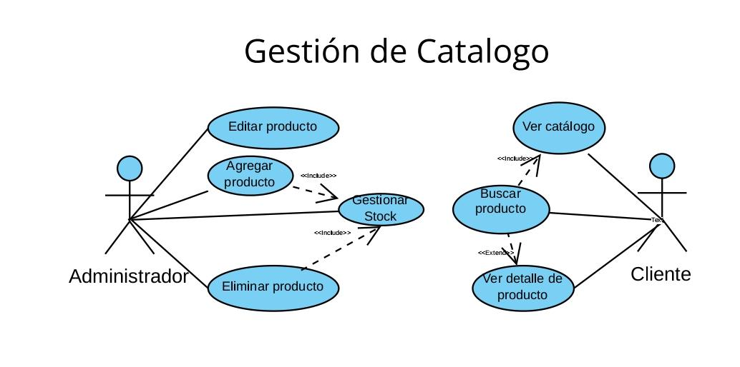

Slide 18
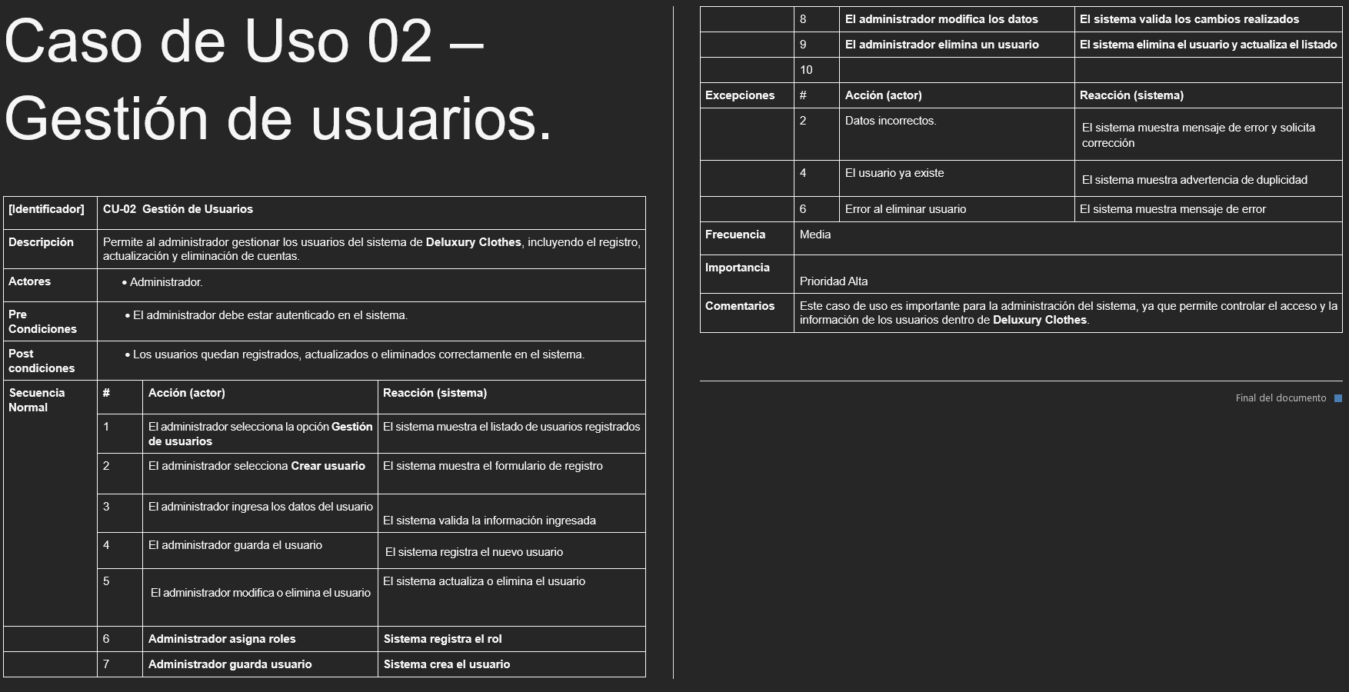

Slide 19
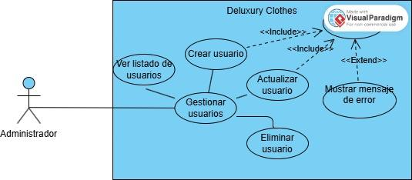
GESTIÓN DE USUARIOS

Slide 20
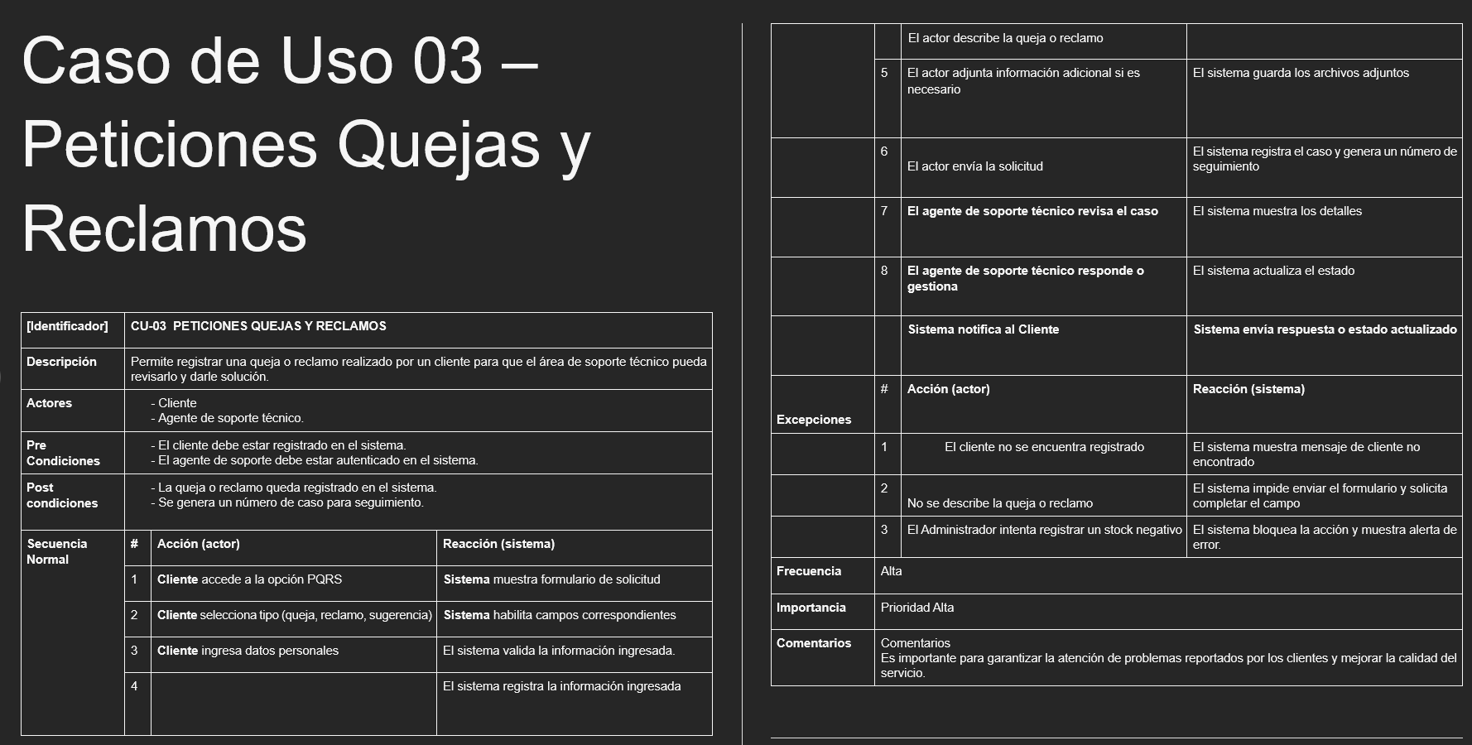

Slide 21
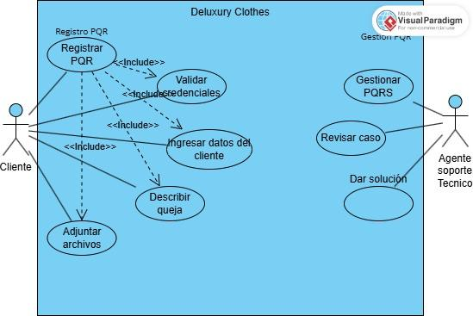
PQRS

Slide 22
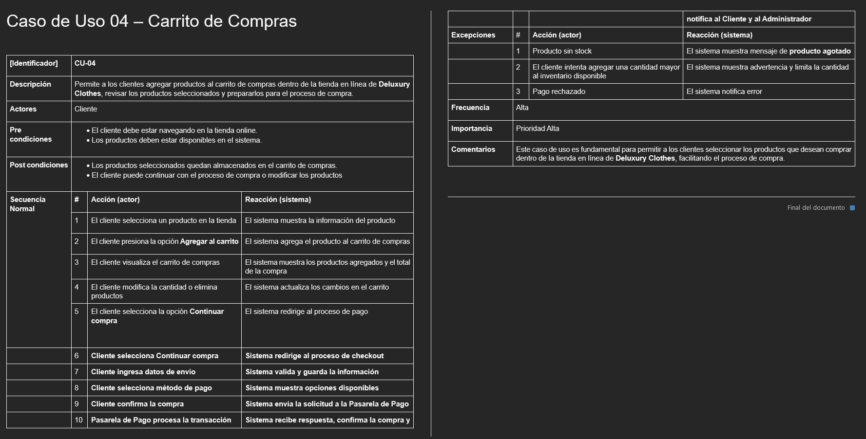

Slide 23
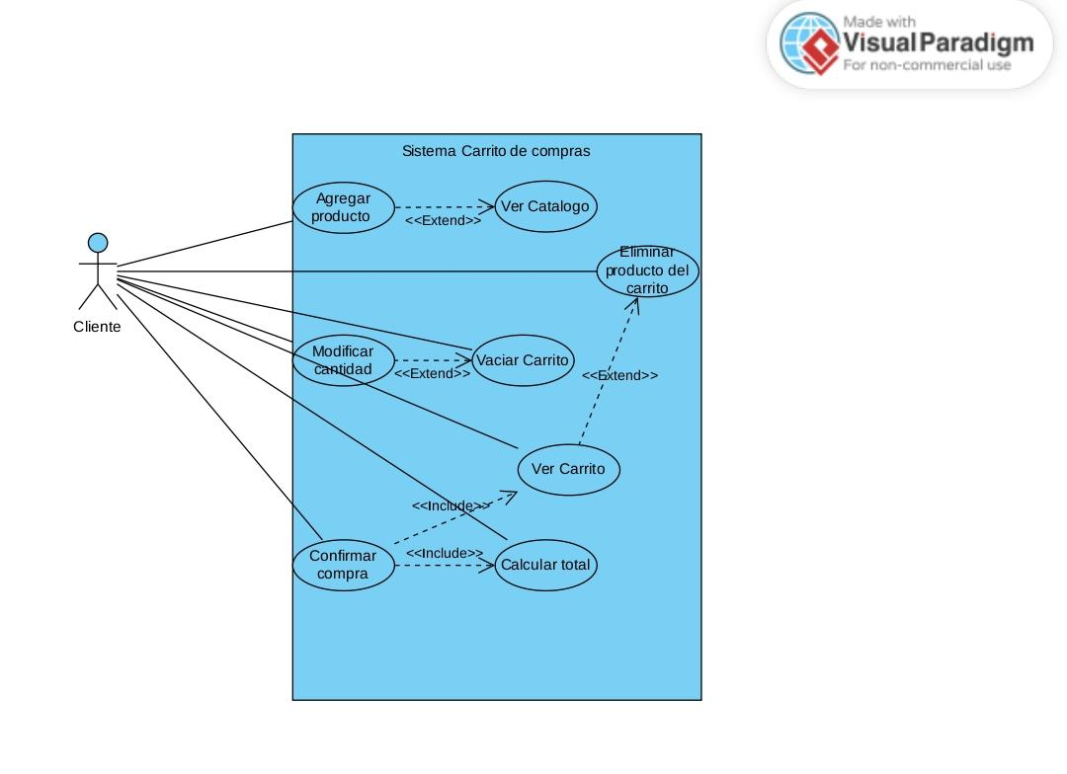
CARRITO DE COMPRAS

Slide 24
Requerimientos Funcionales
EP-001 – Módulo de Usuario
1.El sistema permitirá a los usuarios registrarse mediante correo electrónico y contraseña.
2.El sistema validará la identidad del usuario mediante un correo de verificación o código SMS.
3. El sistema permitirá al usuario iniciar sesión con credenciales válidas.
4. El sistema bloqueará temporalmente la cuenta tras 3 intentos fallidos de inicio de sesión.
5. El sistema permitirá al usuario recuperar la contraseña mediante un enlace seguro enviado al correo.
EP-002 – Módulo de Catálogo de Videojuegos
1. El sistema permitirá al proveedor publicar nuevos juegos con nombre, descripción, precio, plataforma e imagen.
2. El sistema permitirá al proveedor modificar los datos de un juego publicado.
3. El sistema permitirá al proveedor eliminar juegos del catálogo.
4. El sistema mostrará a los usuarios el catálogo de juegos disponibles con filtros por plataforma, género y precio.
5. El sistema permitirá buscar juegos por nombre, plataforma, género o proveedor.

Slide 25
Requerimientos Funcionales
EP-003 – Módulo de Métodos de Pago
1.El sistema permitirá al usuario seleccionar entre diferentes métodos de pago disponibles (tarjeta, PSE, NEQUI, etc.).
2.El sistema validará los datos ingresados por el usuario antes de procesar la transacción.
3.El sistema confirmará al usuario el éxito o fallo de la transacción.
4.El sistema registrará el historial de pagos realizados por cada usuario.
EP-004 – Módulo de Carrito de Compras
1. El sistema permitirá al usuario agregar juegos al carrito de compras.
2. El sistema permitirá modificar la cantidad de licencias o copias en el carrito.
3. El sistema permitirá eliminar juegos del carrito de compras.
4.El sistema calculará automáticamente el total de la compra con impuestos y descuentos aplicables.
EP-005 – Módulo PQRS
1. El sistema permitirá al usuario abrir tickets de soporte por problemas con su compra, entrega de clave o acceso al juego.
2. El sistema permitirá al usuario hacer seguimiento al estado de sus tickets de soporte en tiempo real.

Slide 26
Requerimientos No Funcionales
EP-001 – Módulo de Usuario
1.Las cuentas de usuario deben protegerse con contraseñas seguras y cifradas.
2.El sistema debe enviar los correos de verificación en menos de 1 minuto.
3.La función de recuperación de contraseña debe ser fácil de usar y segura.
4.El inicio de sesión no debe tardar más de 2 segundos en responder.
5.La plataforma debe bloquear intentos fallidos para evitar accesos no autorizados.
EP-002 – Módulo de Catálogo de Videojuegos
1. Los proveedores deben poder gestionar sus juegos sin que la plataforma se vuelva lenta.
2.La información del catálogo debe actualizarse en tiempo real para los usuarios.
3. El catálogo debe mostrarse correctamente en celulares y computadoras.
4. Las imágenes y capturas de los juegos deben cargarse en menos de 3 segundos.
5. Los filtros y búsquedas del catálogo deben entregar resultados claros y rápidos.

Slide 27
Requerimientos No Funcionales
EP-003 – Módulo de Métodos de Pago
1.Los pagos deben realizarse de forma segura usando HTTPS y cifrado.
2.La validación de los datos de pago debe ser rápida y confiable.
3.Los usuarios deben recibir confirmación inmediata del pago exitoso o fallido.
4.El historial de pagos debe guardarse sin perder información.
5.El sistema debe soportar múltiples métodos de pago sin errores.
EP-004 – Módulo de Carrito de Compras
1.Los cambios en el carrito (agregar, quitar, modificar) deben actualizarse en tiempo real.
2.El cálculo del total debe incluir impuestos y descuentos correctamente y sin retrasos.
3.El carrito debe funcionar correctamente en todos los dispositivos.
EP-005 – Módulo PQRS
1. Los tickets de soporte deben registrarse de forma segura y no perderse.
2. Los usuarios deben poder consultar el estado de sus tickets en cualquier momento, sin retrasos.

Slide 28
Épicas
EP-001 – Módulo de Usuario
Descripción: Gestiona el proceso completo de creación de cuentas, validación de identidad y acceso seguro a la plataforma, garantizando que solo usuarios autorizados puedan ingresar. Objetivo: Asegurar un acceso confiable y protegido, permitiendo a los usuarios administrar su información y utilizar los servicios de manera segura.
EP-002 – Módulo de Catálogo de Videojuegos
Descripción: Gestiona el catálogo de videojuegos disponibles en la plataforma, permitiendo a los proveedores publicar, modificar y eliminar títulos para PlayStation, Xbox, PC y otras plataformas. Objetivo: Mantener un catálogo actualizado, organizado y fácil de explorar, con información confiable sobre cada juego disponible en la tienda. EP-003 – Módulo de Métodos de Pago
Descripción: Gestiona la integración, validación y ejecución de los distintos métodos de pago disponibles en la plataforma. Objetivo: Asegurar transacciones seguras, rápidas y confiables para los usuarios.
.

Slide 29
Épicas
EP-004 – Módulo de Carrito de Compras
Descripción: Gestiona la selección y acumulación de juegos por parte del usuario, permitiendo revisar y ajustar su pedido antes de proceder al pago. Objetivo: Ofrecer una experiencia de compra fluida donde el gamer pueda agregar, quitar y revisar los juegos seleccionados antes de pagar. EP-005 – Módulo de Soporte al Cliente
Descripción: Ofrece herramientas para que los usuarios puedan resolver dudas, reportar problemas con sus compras o claves de juegos, y solicitar asistencia directamente desde la plataforma. Objetivo: Garantizar una comunicación eficiente entre el usuario y el equipo de soporte, mejorando la satisfacción del cliente.
.

Slide 30
Historias de uso
HU-001 – Registro de Usuario Como usuario, quiero crear una cuenta proporcionando mis datos personales, para acceder a la plataforma según mi rol.
Criterios de aceptación:
Validar correo electrónico
Validar duplicidad
Enviar código de verificación
Mostrar mensajes claros
Registrar auditoría
Asignar rol automáticamente
.
HU-002 – Explorar el Catálogo Como gamer registrado, quiero explorar el catálogo de juegos disponibles filtrando por plataforma, género o proveedor
Criterios de aceptación:
Validación segura de credenciales
Mostrar juegos por plataforma (PS, Xbox, PC)
Filtrar por género y precio
Ver detalle de cada juego (descripción, capturas, requisitos)
.

Slide 31
Historias de uso
HU-003 – Pago Como gamer con juegos en mi carrito, quiero realizar el pago de forma segura
Criterios de aceptación:
Mostrar métodos de pago
Validar método de pago seleccionado
Validar confirmación de pago
Registrar auditoría
.
HU-004 – Carrito de compras Como gamer con juegos en mi carrito, quiero gestionar los juegos que voy a comprar
Criterios de aceptación:
Agregar juegos al carrito
Editar cantidades a desear
Ver cálculo total
Registrar auditoría
.

Slide 32
Historias de uso
HU-005 – Visualización de VideoJuegos Como usuario, quiero ver los juegos disponibles en el catálogo
Criterios de aceptación:
Visualización de categorías: PS, Xbox, PC y más
Ver descripción, capturas y requisitos de cada juego
Registrar auditoría
.
HU-006 – Soporte (PQRS) Como gamer con dudas sobre mis compras, quiero recibir ayuda con problemas de mi pedido o clave
Criterios de aceptación:
Abrir ticket cuando sea necesario
Chat con el soporte
Opción de preguntas frecuentes
Solución pronta del problema
Registrar auditoría
.

Slide 33
FALTA REALIZAR LA ENCUESTA
Link De La Encuesta
.

Slide 37

Resumen de módulos del sistema
Módulo | Descripción | Actor | Función Principal
Catálogo de Juegos | Catálogo y venta de videojuegos | Proveedor | Agregar / Editar / Eliminar
Carrito | Gestión de compra | Cliente | Agregar y calcular total
Pagos | Procesar transacciones | Cliente | Confirmar compra
Soporte | Tickets y soporte | Cliente / Empleado | Resolver dudas
🔹

Slide 38


